Slide 1
기초 자료형과 제어문
2021 경상대학교 컴퓨터과학과 멘토링

Slide 2
목차
Numeric type(숫자형)
정수
부동소수점 실수
복소수
연산
Boolean type(논리형)
bool 연산과 short-circuit evaluation(단축 평가)
비교 연산
논리형을 사용하는 제어문
if 문
while 문
중요점

Slide 3
들어가기 전에
기본 문법은 이미 알고 있다고 가정
붉은색 볼드체로 쓰인 개념은 당장은 몰라도 됨
Python이라는 언어가 가지고 있는 철학에 주목

Slide 4
숫자형(Numeric Types)
Python의 기본 숫자형에는 크게 3가지가 존재함
한국어 | 영어 | 클래스
정수 | integers | int
부동소수점 실수 | floating-point real numbers | float
복소수 | complex numbers | complex

Slide 5
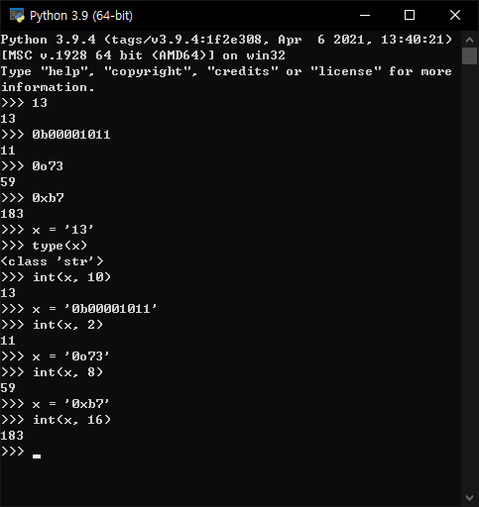
정수(Integers)
일반적으로 생각하는 정수들
2, 8, 10, 16진수 처리 가능
int(x, base=10) 함수로 생성 가능
PEP 3127

Slide 6
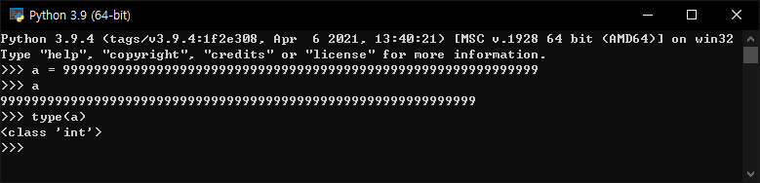
Python 정수형의 특별한 점
표현 가능한 정수 범위의 제한이 존재하지 않는다!
PEP 237
https://www.acmicpc.net/problem/10757

Slide 7
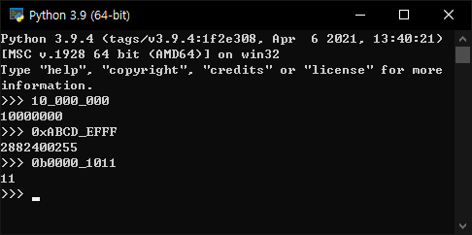
Python 정수형의 특별한 점
숫자 사이에 밑줄 문자를 넣을 수 있다!
PEP 515

Slide 8
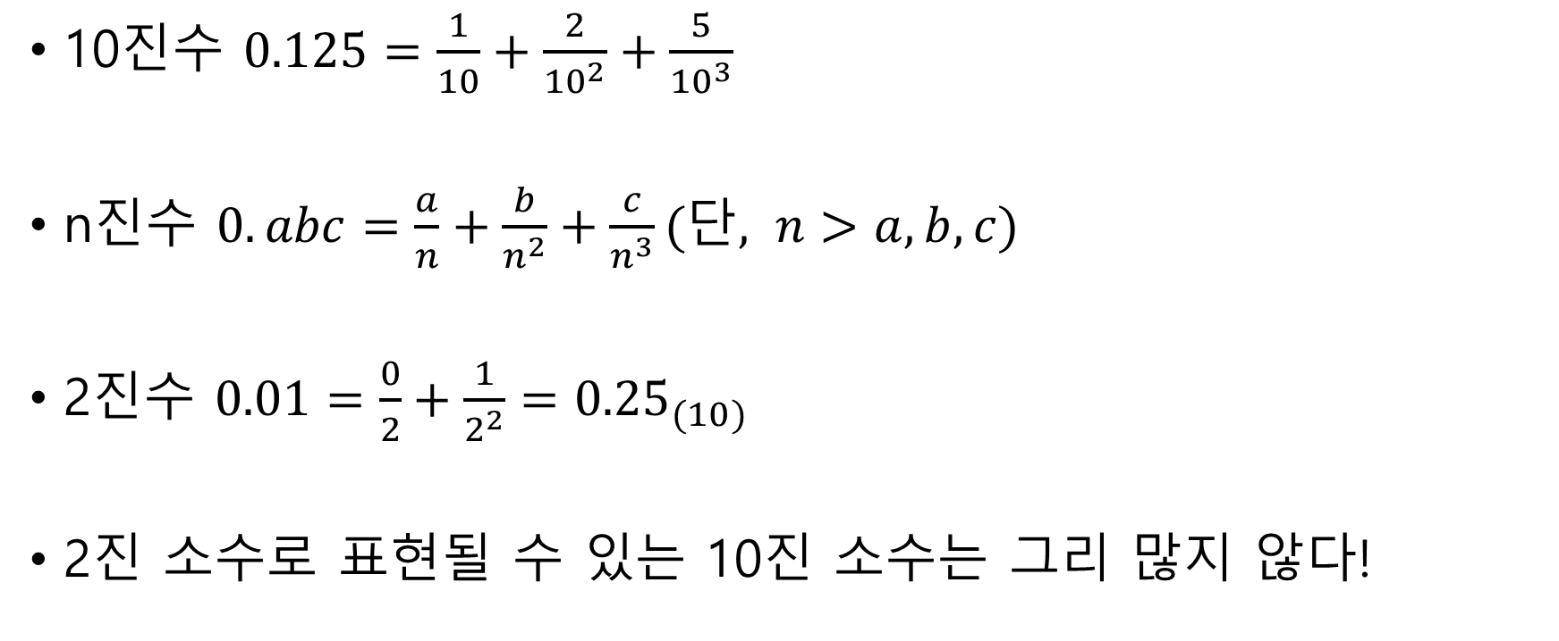
부동소수점 실수(Floating-point real numbers)
10진수 $0.125=\frac{1}{10}+\frac{2}{{10}^{2}}+\frac{5}{{10}^{3}}$
n진수 $0.abc=\frac{a}{n}+\frac{b}{n^{2}}+\frac{c}{n^{3}}(단, n>a,b,c)$
2진수 $0.01=\frac{0}{2}+\frac{1}{2^{2}}={0.25}_{(10)}$
2진 소수로 표현될 수 있는 10진 소수는 그리 많지 않다!

Slide 9
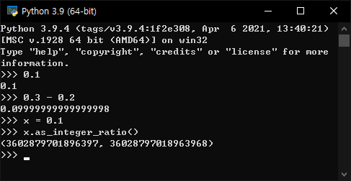

부동소수점 실수(Floating-point real numbers)
대표적으로 ${0.1}_{(10)}$은 2진수로 정확히 나타낼 수 없다!
컴퓨터는 이러한 문제점을 부동소수점 방식으로 해결하려 함

Slide 10
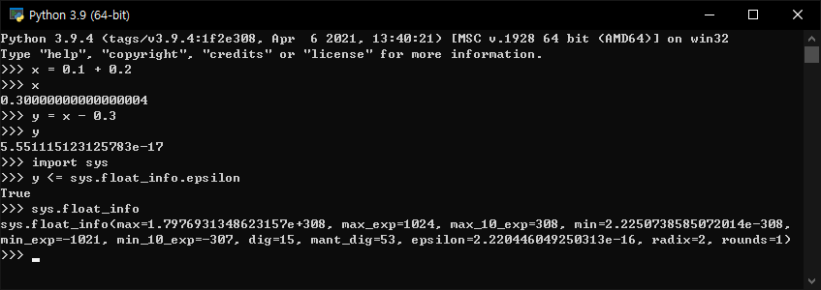
부동소수점 실수(Floating-point real numbers)
sys.float_info라는 tuple에 관련 정보가 담겨있음
float([x]) 함수로 생성 가능

Slide 11
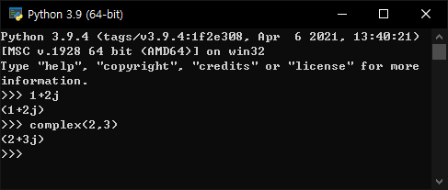
복소수(Complex numbers)
허수 단위로는 j를 사용함
complex([real[, imag]]) 함수로 생성 가능

Slide 12
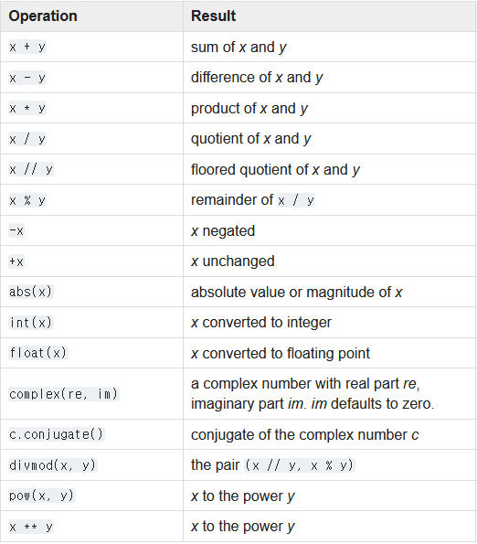
연산

Slide 13
Boolean value(bool())
True, False 두 값만이 존재
모든 객체는 진릿값 검사의 대상이 될 수 있음
다음의 값들은 False로 분류됨:
None, False
0, 0.0, 0j, Decimal(0), Fraction(0, 1)
‘’, (), [], {}, set(), range(0)
__bool__()을 구현하며, 해당 함수가 False를 반환하는 객체
__len__()을 구현하며, 해당 함수가 0을 반환하는 객체

Slide 14
Boolean value(bool())
진릿값은 다음에 사용될 수 있다:
if 문의 조건
while 문의 조건
bool 연산의 피연산자
비교 연산의 결괏값

Slide 15
bool 연산과 short-circuit evaluation(단축 평가)
(1) or는 x가 False일 때만 y가 False인지 검사함
(2) and는 x가 True일 때만 y가 True인지 검사함
(3) not은 bool 연산이 아닌 연산들보다 우선순위가 낮음
비고 |  | (1) | (2) | (3)
x | y | x or y | x and y | not x
True | True | True | True | True
True | False | True | False | True
False | True | True | False | False
False | False | False | False | False

Slide 16
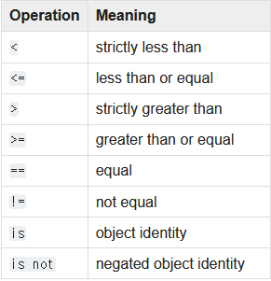
비교 연산
비교 연산은 연쇄적으로 적용 가능함(ex. a <= x < b)

Slide 17
논리형을 사용하는 제어문
if, elif, else 3가지의 키워드를 사용하는 if 문
분기문의 일종
조건에 따라 제어 흐름을 분기시킴
추가로 조건 표현식이라는 형태도 존재함 – PEP 308
while, else 2가지의 키워드를 사용하는 while 문
반복문의 일종
조건이 맞지 않으면 else 절을 수행 후 종료

Slide 18
중요점
표현 가능한 정수 범위의 제한 없음!
이런 특성 덕분에 계산용 언어로 쓰이기 좋음
컴퓨터로 실수를 표현하는 방법은 여러 가지!
일반적인 부동소수점 방식이 부족하다면 다른 방법도 존재함
Decimal, Fraction 등
논리형을 이용하여 프로그램의 흐름을 제어할 수 있음!

Slide 19
문제
decimal 모듈에 대해 알아보자.
다음 코드를 실행했을 때, 출력되는 값은?
from decimal import *
a1 = Decimal(‘0.1’)
b1 = Decimal(‘0.2’)
c1 = Decimal(‘0.3’)
d1 = a1 + b1 – c1
a2 = 0.1
b2 = 0.2
c2 = 0.3
d2 = a2 + b2 – c2
print(d1 == d2)

Slide 20
문제
다음 코드를 실행했을 때, 출력되는 값은?
x = 6
y = 2
print(x >= 2 and (x/y) > 3)
print(x >= 2 or (x/y) > 3)

Slide 21
문제
다음 if-else 문을 조건 표현식으로 변경하면?
if a < b:
print(a)
else:
print(b)

